Slide 1
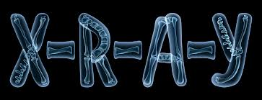
دراسة وتحليل مواد الآثار بالأشعة السينية
Study and analysis of the archeological material by x ray

Slide 2
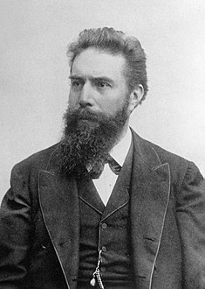
اكتشاف الأشعة السينية
اكتشفت الأشعة السنية عام 1895 بواسطة العالم الالمانى وليام رونتجنrontgen
اطلق عليها في ذلك الحين اشعة x وذلك للجهل بطبيعتها

Slide 3
توليد الأشعة السينية

Slide 5
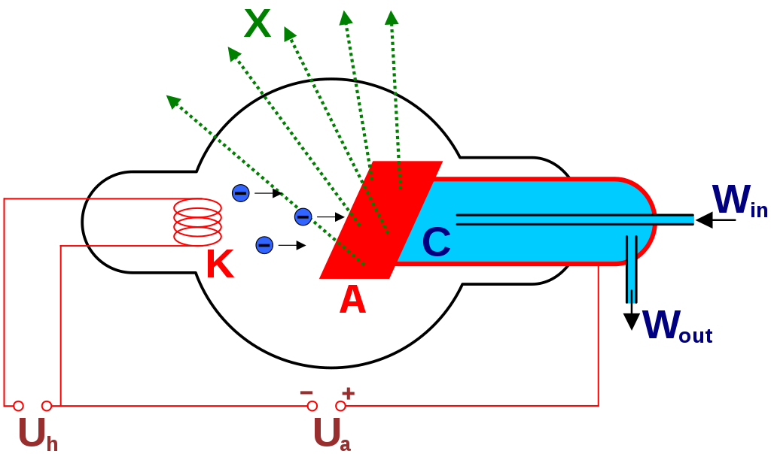

Slide 7
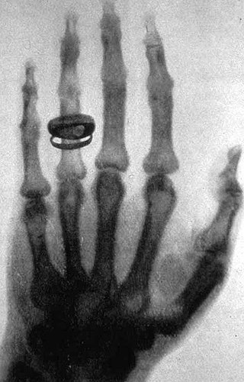
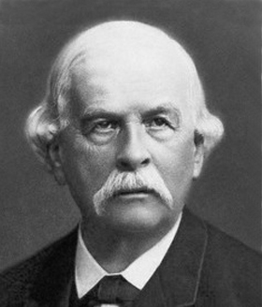
ألبرت فون كوليكر

Slide 9
استخدامها في مجال الاثار
في التحليل

Slide 11
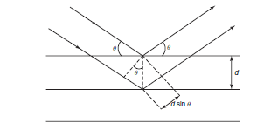
X-ray Techniques
في تحليل المواد الاثرية من خلال استخدام نظرية حيود الاشعة السينية

Slide 12
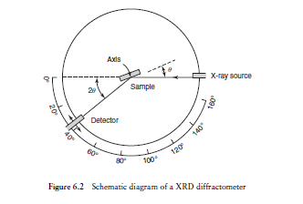

Slide 13
Metals
characterize corrosion products.

Slide 14
Paintings
identify inorganic pigments used in paintings.

Slide 15
Ceramics
characterisation of the mineral content of ceramic materials.
Information regarding the raw materials.
firing technology can be obtained from XRD data.
(The absence of kaolinite and the presence of montmorillonite and illite detected by XRD provided information about the firing temperature. Kaolinite is lost by 600 ◦C and montmorillonite and illite are stable up to 850 ◦C)

Slide 16
Stone
characterize the materials used in historic buildings.
characterise degraded material on stone statues and buildings.

Slide 19
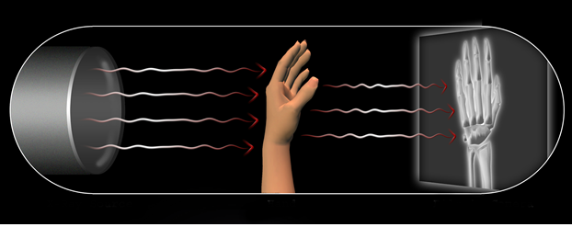
التصوير

Slide 20
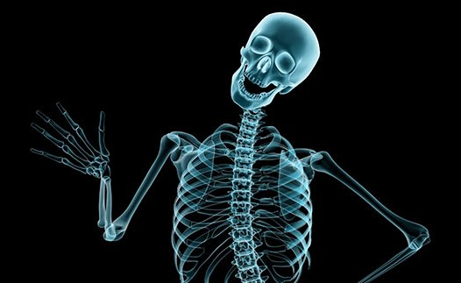

Slide 21
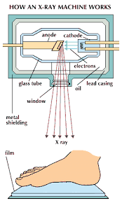

Slide 22
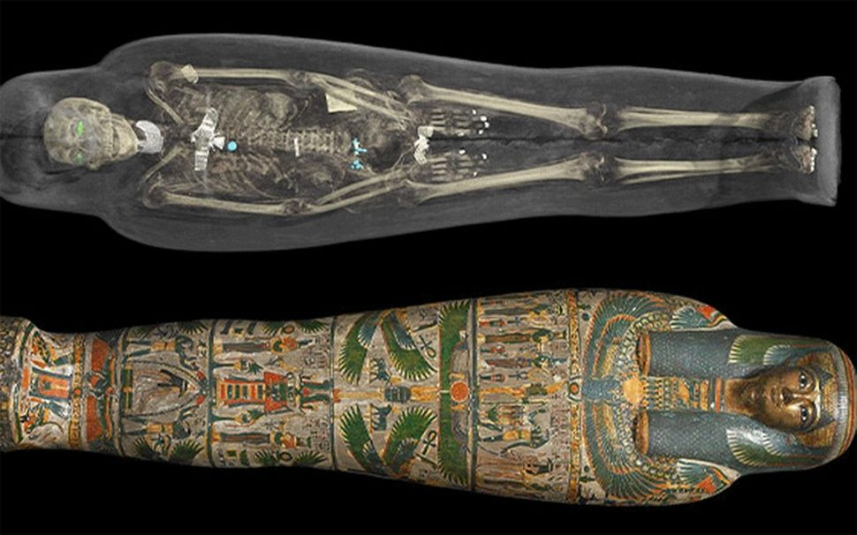

Slide 23
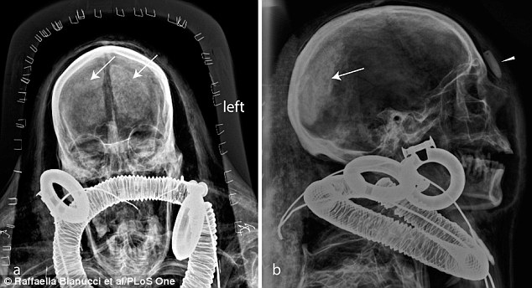

Slide 24
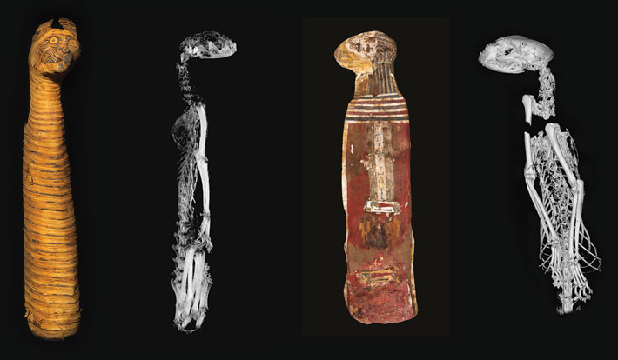

Slide 25
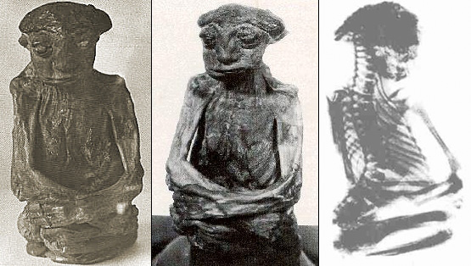

Slide 26
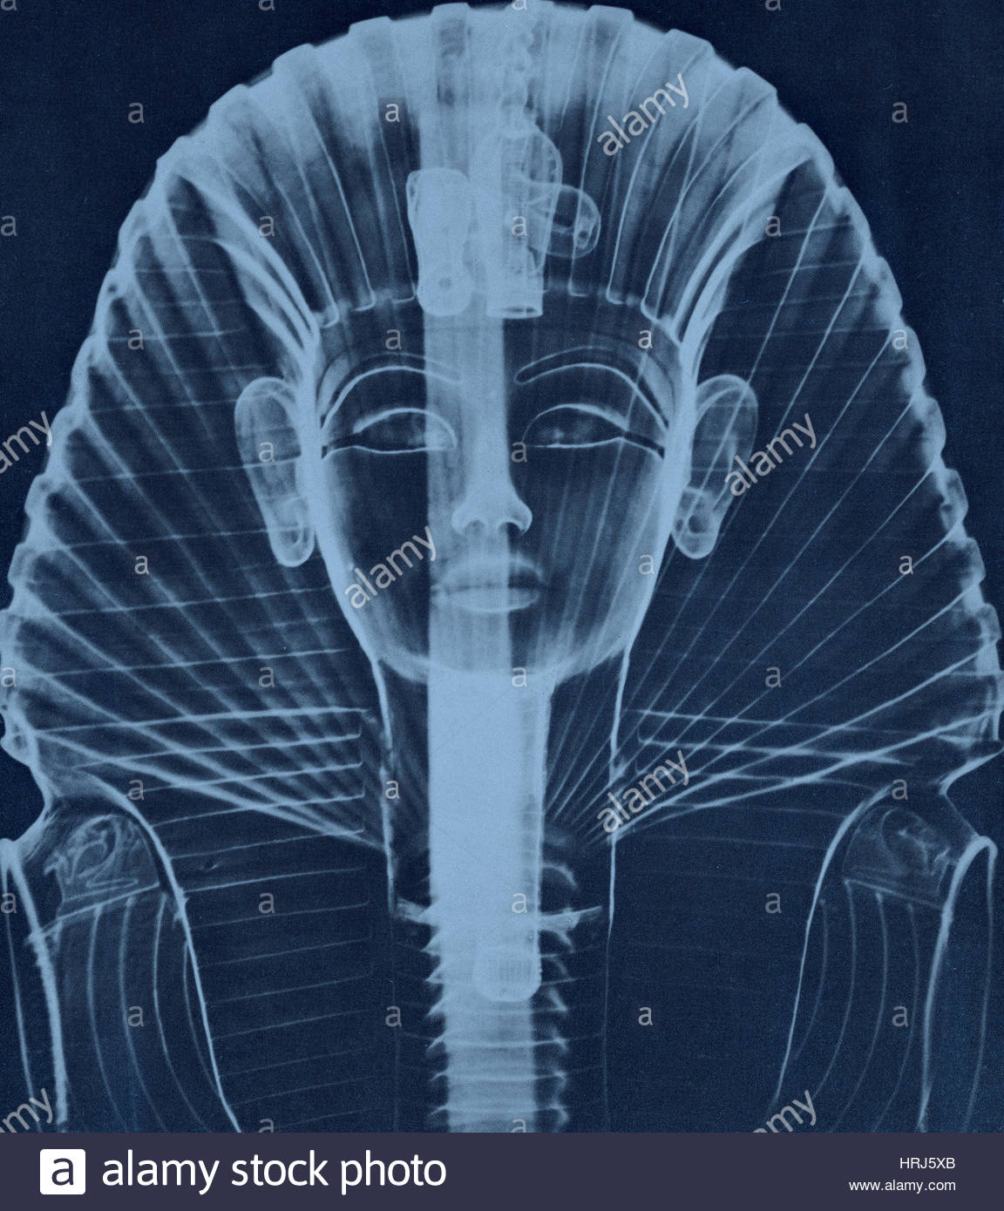

Slide 27
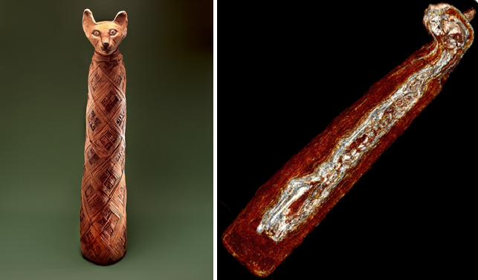

Slide 28
شكرا لحسن استماعكم

